Slide 1
স্বাগতম

Slide 2
Cantonment Public School And College, Mymensingh.
An Ideal Academy

Slide 3
শিক্ষক পরচিতি
মাহবুব আলম আকন্দ
প্রভাষক(যুক্তিবিদ্যা)
ক্যান্টনমেন্ট পাবলিক স্কুল ও কলেজ,মোমেনশাহী।
মোবাইল:- ০১৯১১৯৬৯৬৫০,০১৬১১৯৬৯৬৫০
Email:- alamakand@yahoo.com

Slide 4
শিখন ফল
১।সাদৃশ্যানুমানের সংজ্ঞা দিতেপারবে ।
২।একটি সাদৃশ্যানুমান সাধু না অসাধু তা সনাক্ত করতে পারবে ।
৩। সাদৃশ্যানুমানের উপর ভিত্তি করে যুক্তি প্রদান করতে পারবে।

Slide 5
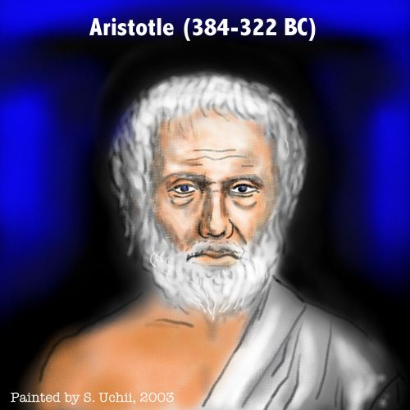
নিচের ছবিটি লক্ষ্য করি
জন্ম-মৃত্যু
বৃদ্ধি
খাদ্য গ্রহন
বংশ বিস্তার

Slide 6
নিচের ছবিটিও লক্ষ্য করি
জন্ম-মৃত্যু
বৃদ্ধি
খাদ্য গ্রহন
বংশ বিস্তার

Slide 7
উভয় বিষয়ের সাদৃশ থেকে কী পাই?
জন্ম-মৃত্যু, বৃদ্ধি, খাদ্য গ্রহন, বংশ বিস্তার
জন্ম-মৃত্যু, বৃদ্ধি, খাদ্য গ্রহন, বংশ বিস্তার
প্রাণ আছে
প্রাণ আছে

Slide 8
সাদৃশ্যানুমান

Slide 9
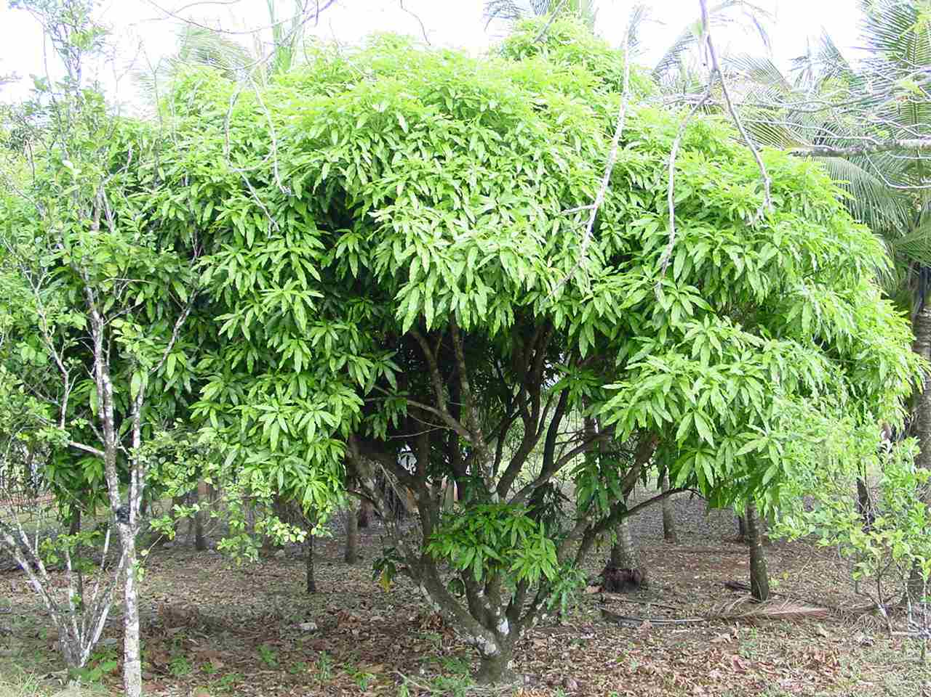
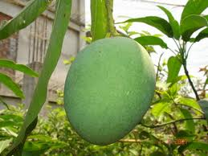
দুটি বস্তু বা বিষয়ের মধ্যে কয়েকটি বিষয়ে সাদৃশ্য থাকলে, তাদের মধ্যে অপর কোন বিষয়েও সাদৃশ্য থাকবে –এরূপ অনুমানকে সাদৃশ্যানুমান বলে।
কান্ড, শাখা, প্রশাখা, পাতা,ফুল

Slide 10
সাদৃশ্যানুমানের গুরুত্বপূর্ণ দিকঃ-
এর সিদ্ধান্ত সম্ভাব্য তাই-
সাদৃশের বিষয়গুলির সংখ্যা বেশী হতে হবে।
সাদৃশের বিষয়গুলি গুরুত্বপূর্ণ হতে হবে ।
সাদৃশের বিষয়গুলি প্রাসঙ্গিক হতে হবে ।
বৈসাদৃশের বিষয়গুলির সংখ্যা কম হতে হবে।

Slide 11
মূল্যায়ন
অনুমানের ভিত্তি হচ্ছে সাদৃশ্য
সিদ্ধান্তটি সম্ভাব্য
বৈজ্ঞানিক আরোহের দিকে একটি পদক্ষেপ
এটি এক প্রকার প্রকৃত আরোহ

Slide 12
বাড়ির কাজ
সাদৃশ্যানুমান কাকে বলে সাদৃশ্যানুমানের গুরুত্বপূর্ণ দিক সমূহ উল্লেখ কর।

Slide 13
ধন্যবাদ

